Slide 1

不知道该叫什么的探险游戏
制作人：胡麒

Slide 2
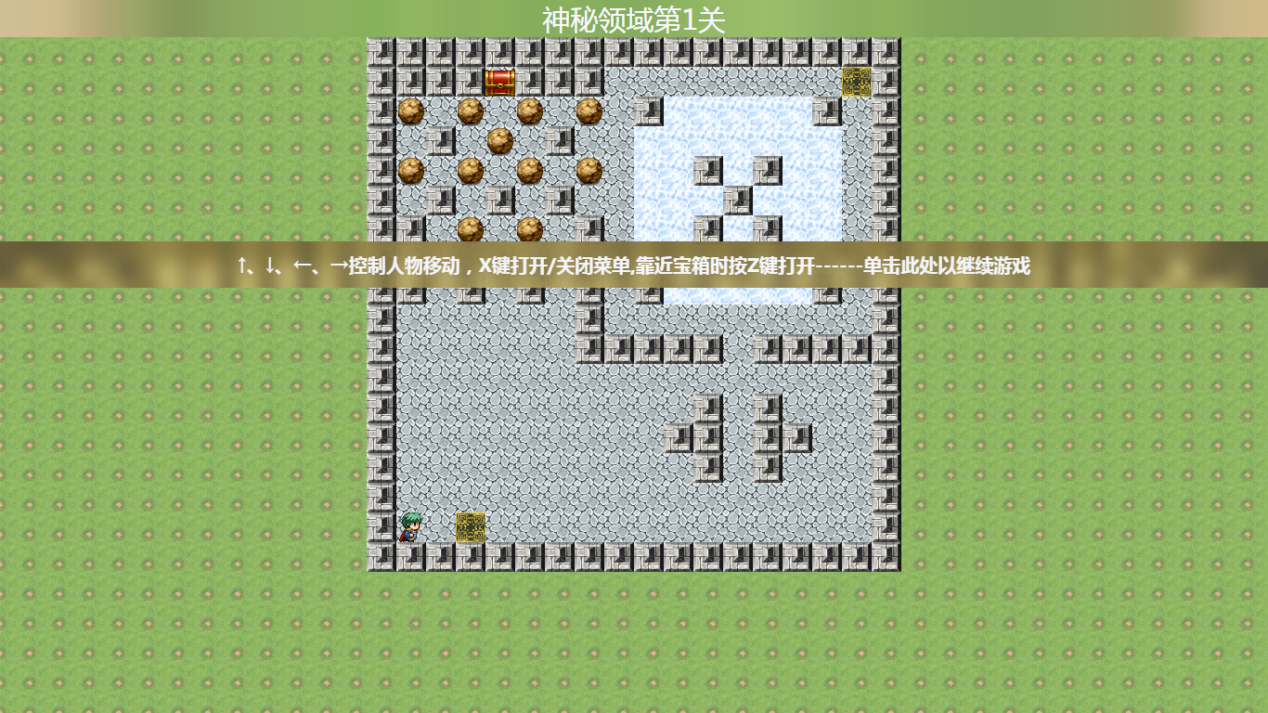
关卡设计
由于前期精力基本都花费在功能实现上，加上本人并不擅长设计迷宫、探险类关卡，后期测试中发现关卡设计比较糟糕，可玩性不高

Slide 3

主菜单
游戏中按X键进入主菜单，点击按钮查看状态，怪物信息，装备功能

Slide 4
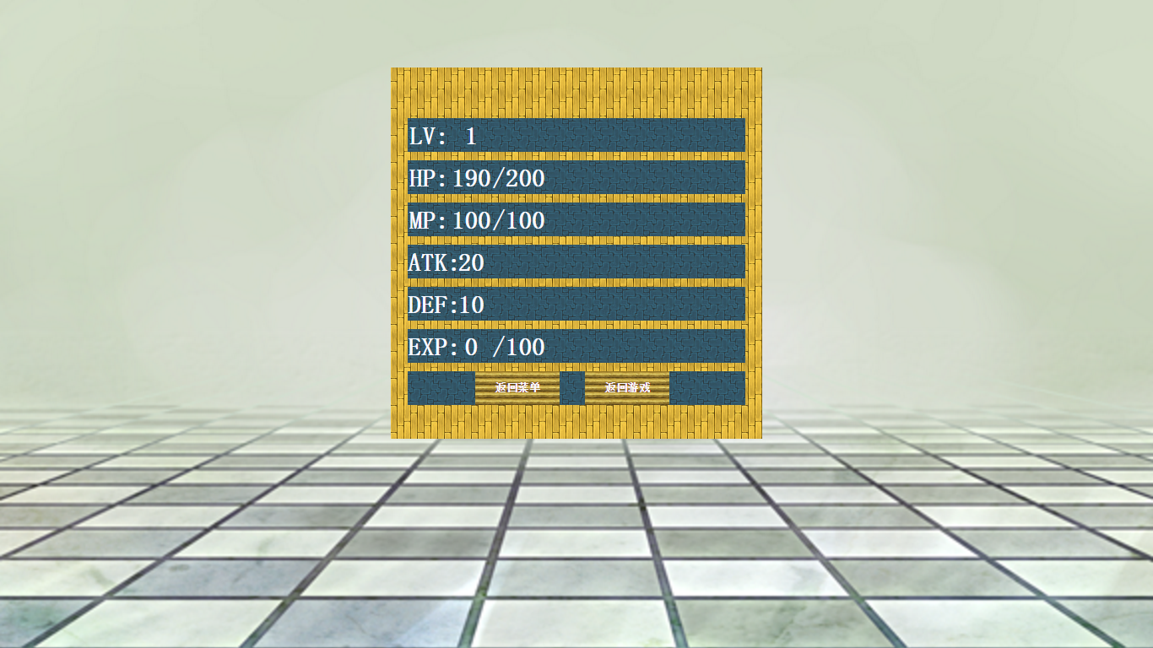
状态栏
这里可以查看人物状态，不多注意的话容易gg

Slide 5
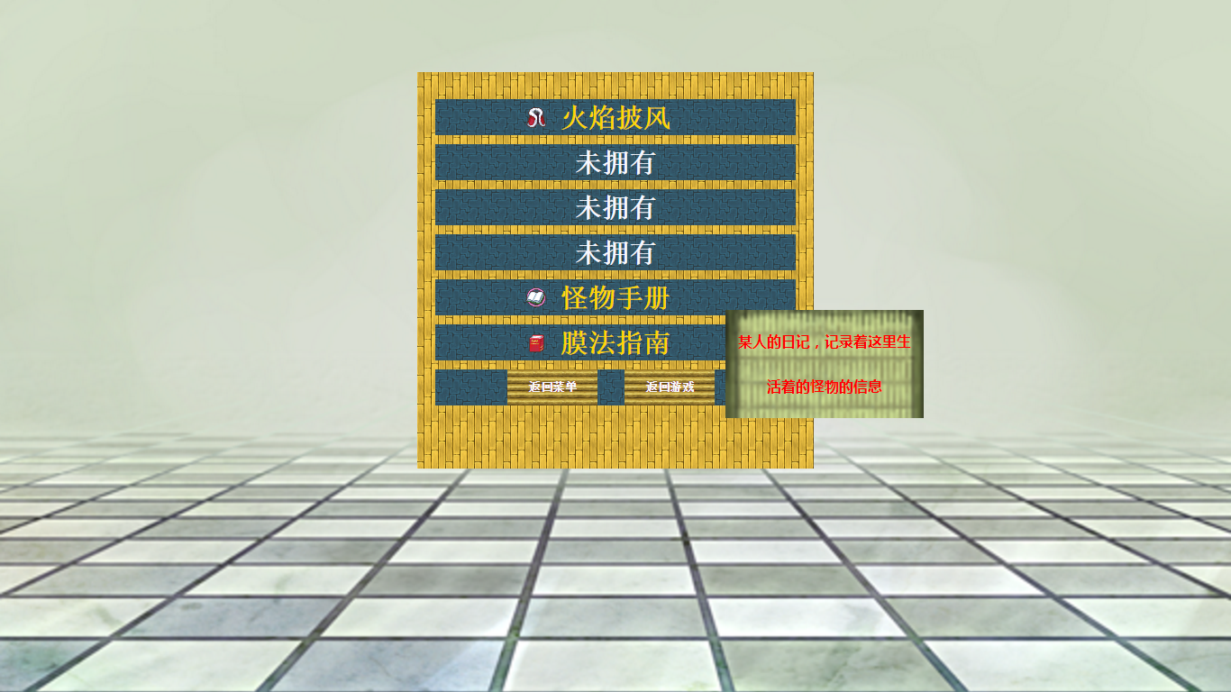
装备栏
获得装备后会被记录到这里，鼠标移到相应装备上可以查看介绍信息
点这里也可以查看怪物信息

Slide 6
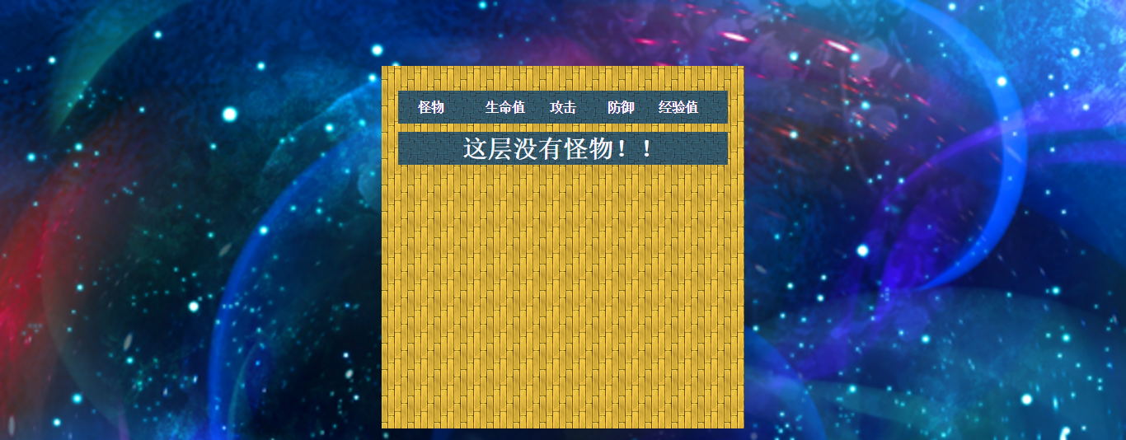
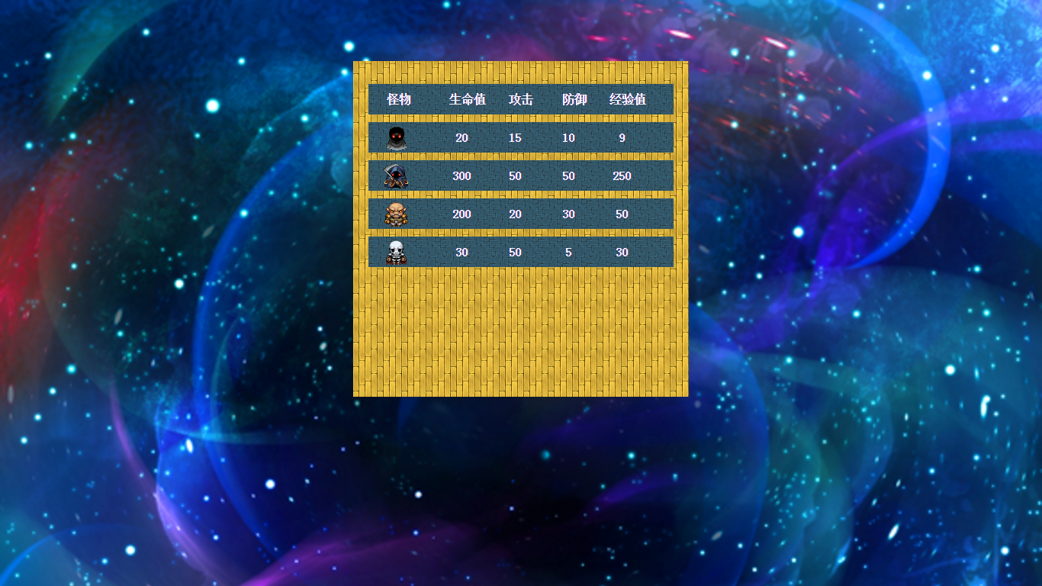
怪物手册
遍历整个地图，将地图上的怪物数据信息显示出来

Slide 7
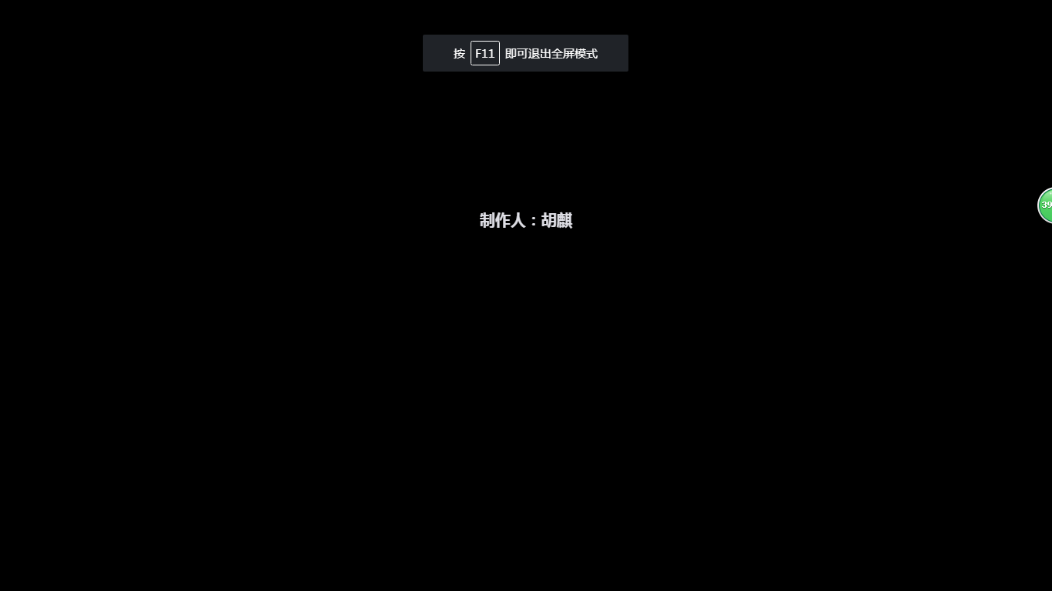
总结
第一次用JS做游戏，遇到了许多问题（现在也还存在不少问题），也学到了许多东西（写代码真耗脑细胞什么的），希望自己以后能做出更好的作品。。

